Slide 1
Kommunikációs hibák és azok felismerése
Készítette: Glück adrián és Grzybovsky Tamás

Slide 2
Kommunikációs hibák helyei
Verbális
Non-vebális

Slide 3
Közlő felöli hibák

Slide 4
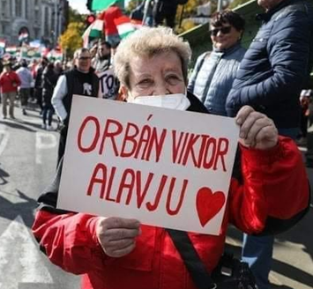
Nincs információja
Empátia hiánya
Rossz közlés
Hosszú bevezetés
Kavart gondolatok
Rossz kifejezés
-sok közlési hibával rendelkező néni

Slide 5
fogadó felöli hibák

Slide 6
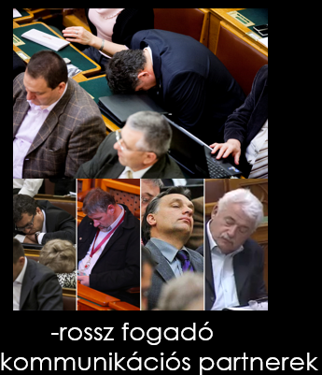
Figyelem hiánya
Válaszra koncentrál
Szelektív hallás
Tovább gondolás
Előítéletes
Bunkó

Slide 7
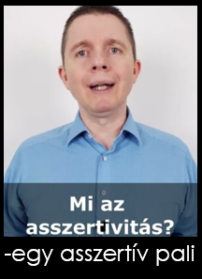
Asszertív Kommunikáció
Magabiztos
Öntudatos
Lényegere törő
Határozott
Összetett
Jó felépítés

Slide 8
Non-verbális kommunikációs hibák

Slide 9
Rossz gesztikuláció
Mimika
Tekintet
Testtartás

Slide 10
Köszönjük a figyelmet

